Slide 1

PRO SILVA
Mestské lesy Košice a.s.

Slide 2
Základné údaje o podniku
Dátum vzniku: 28.5.1993 ( ako s.r.o.)
Dátum zmeny PF: 1.1.2005 - transformácia zo s.r.o. na a.s.
Základné imanie a.s. 1 128 592,94 € (34 000 000,- Sk)
Spoločníci/Akcionári: 100% Mesto Košice, zastúpené
Ing. Ján Jakubov - námestník primátora
Štatutárny orgán a.s. predstavenstvo:
Ing. Tibor Róth - predseda
Ing. Ivan Timko - člen Ing. Miroslav Tököly - člen
Dozorná rada 5-členná (3 zástupcovia volení MZ+2 zvolení zamestnanci)

Slide 3
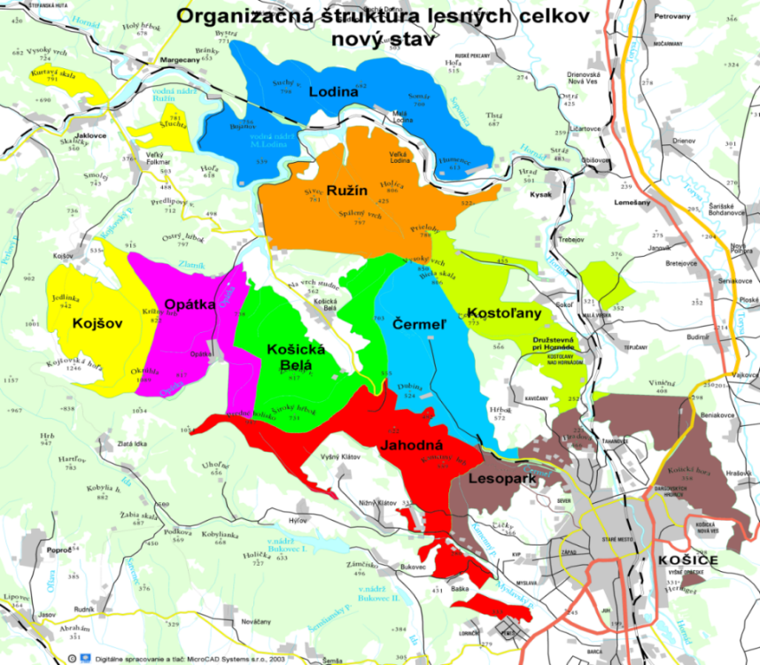
Obhospodarovaný lesný majetok
výmera – 19 987 ha
  z toho 4 618 ha Lesopark
3 okresy
28 katastrálnych území
9 lesných celkov po obnove LHP (od 1.1.2009)
spoločnosť je držiteľom medzinárodne uznávaného certifikátu FSC (Forest Stewardship Council) od 28.10.2004

Slide 4
Ochrana prírody
5 Národných prírodných rezervácií
(568 ha)
Vozárska 77 ha
Bokšov 147 ha
Humenec 86 ha
Sivec 170 ha
Bujanov 88 ha
1 Prírodná rezervácia
Vysoký vrch 37ha
NATURA 2000
Územie európskeho významu
Stredné Pohornádie (6 800 ha)
Chránené vtáčie územie
Volovské vrchy (17 500 ha)

Slide 5
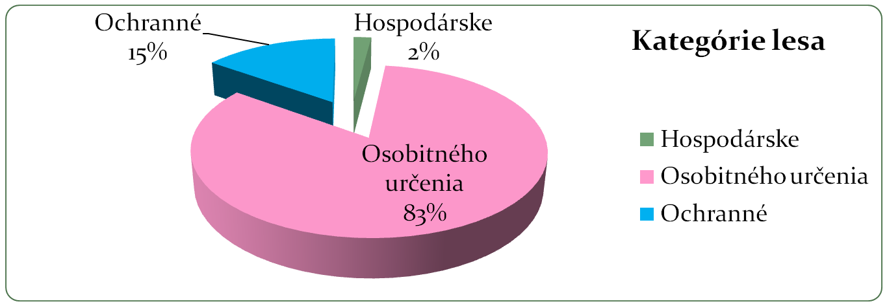
Kategórie lesa
Po zmene kategórií v r.2011 v územiach siete NATURA 2000 - výrazná prevaha lesov osobitného určenia s dominanciou plnenia verejno-prospešných funkcií, II stupeň ochrany.

Slide 6
Plošné zastúpenie drevín listnaté 86%, ihličnaté 14%

Slide 7
Plošné zastúpenie porastov podľa vekových stupňov v %

Slide 8
zásoby porastov podľa vekových stupňov v %

Slide 9
Ťažbová činnosť

Slide 10
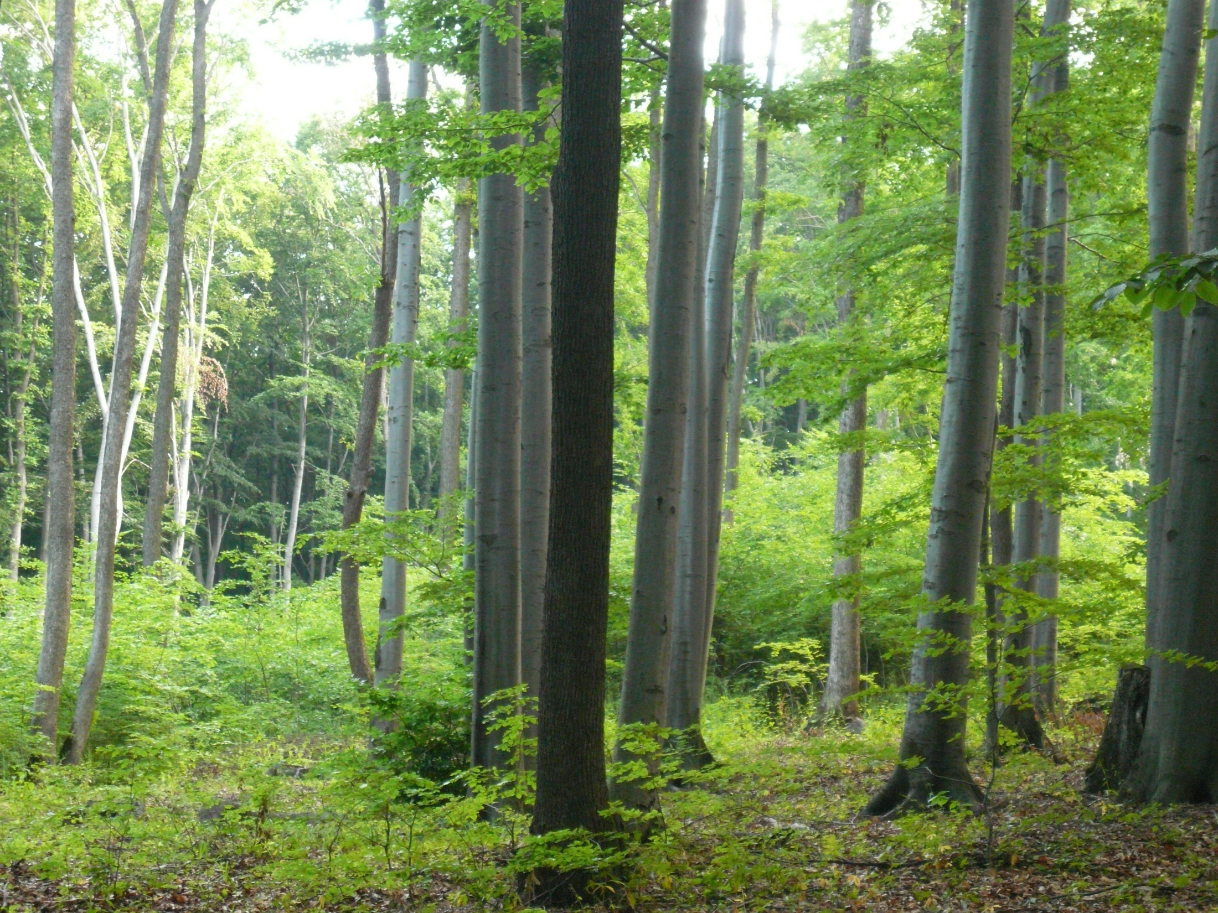

Mestské Lesy Košice a.s.
Princípy prírode blízkeho lesného hospodárstva uplatňujeme od roku 1999.
Prvé kroky
  Dôsledné podrastové hospodárstvo
  Maloplošné hospodárske formy
  Zvýšenie prevádzkovej disciplíny
  Dôsledná poťažbová úprava plôch

Slide 11
Objekty Pro Silva ML Košice a.s.
Objekty Pro Silva ML Košice a.s. 2014
č. | Názov objektu | Výmera (ha) | Polesie | Zodpovedný pracovník
1 | Stará Spišská | 126,89 | Lesopark | Ing.Tomaštík
2 | Horný Bankov | 55,83
3 | Kavečanská cesta | 57,22 | Kostoľany | Mikluš
4 | Baba | 79,86 | Čermeľ | Ing.Šiška
5 | Ištóková | 70,37
6 | Lúky | 94,84
7 | Baščanová | 45,85 | Jahodná | Katona
8 | Šímová | 140,48 | Košická Belá | Nagy
9 | Tolhájska | 66,73 | Opátka | Ing.Garlathy
10 | Fošnerová | 82,17 | Lodiná | Franko
11 | Mária Prameň | 54,96 | Ružín | Zuščák
12 | Aboď | 130 | Kojšov | Ing.Oberhauser
13 | Rovienka | 240
 |  | 1245,2

Slide 12
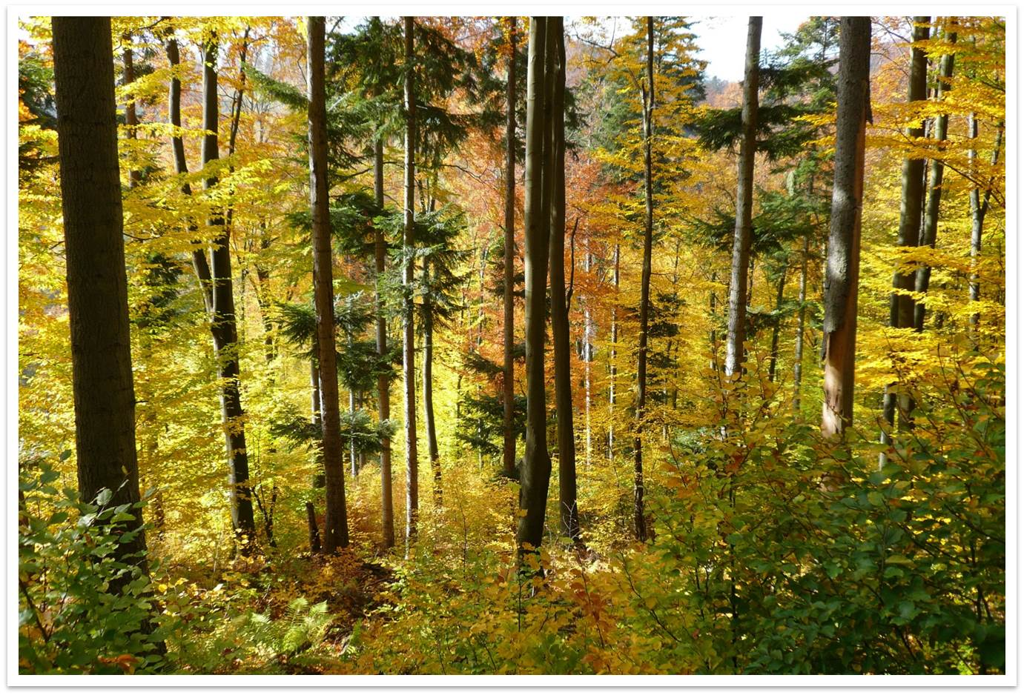
Koncepcie obhospodarovania v záverečnej fáze výchovy a obnovy lesných porastov
Lesopark a intenzívne navštevované lokality
Preferujeme účelový výber a tým sa snažíme zamedziť vzniku geometrických tvarov rúbaní, zároveň zlepšujeme podmienky pre biodiverzitu lesných porastov a aj ich atraktívnosť pre návštevníkov lesa.
Ponechávame významne stromy (vek, tvar, objem...)
Predĺžením obnovnej doby a účelovou ťažbou aj cieľových jedincov s hrúbkovými dimenziami cez 50 cm minimálne zachováme resp. optimalizujeme ekonomické úžitky z daných porastov.

Slide 13
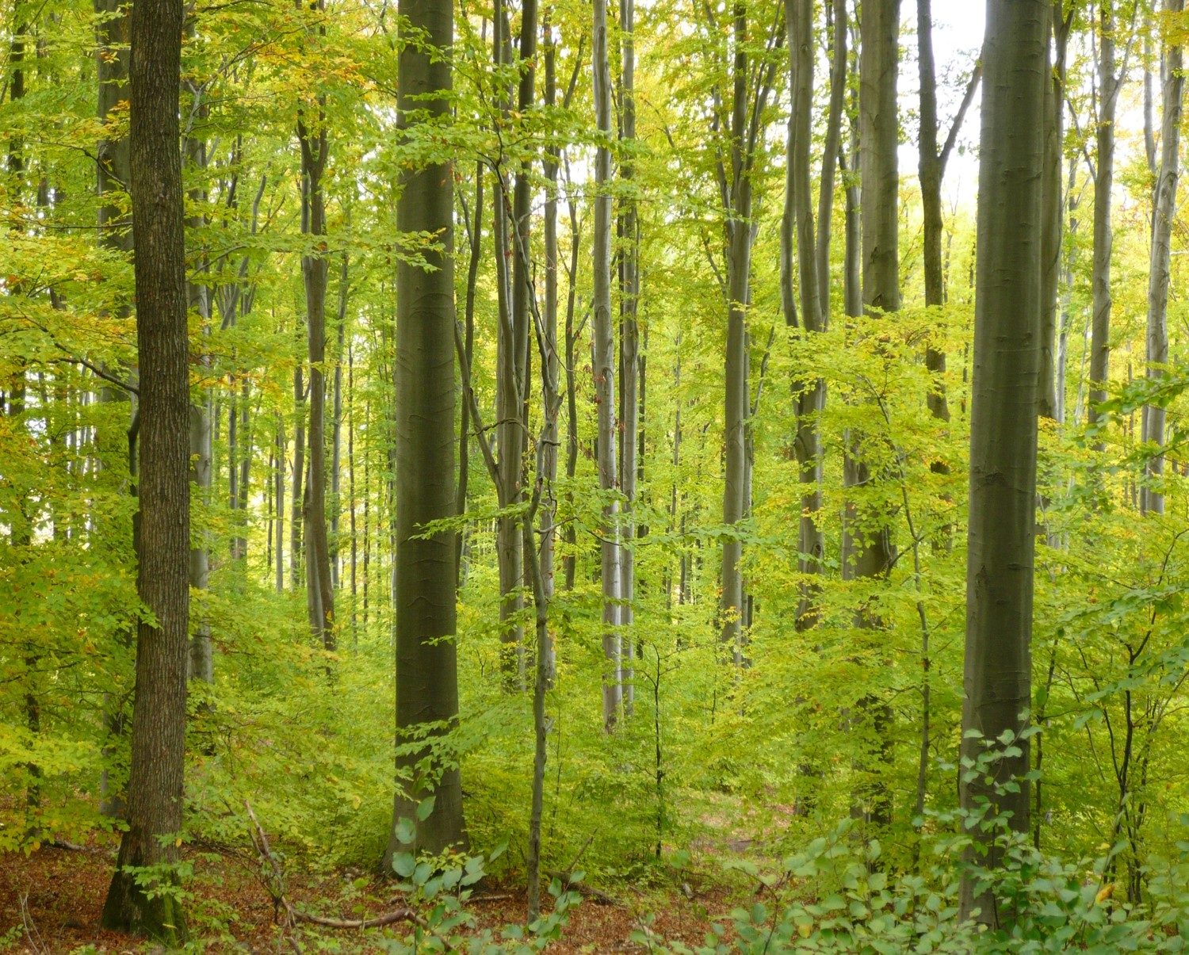
Koncepcie obhospodarovania v záverečnej fáze výchovy a obnovy lesných porastov
Zmiešané porasty buka s dubom
Účelovým výberom sa snažíme podporiť cieľové jedince dubov, tak aby dosiahli hrúbku cez 50 cm aj keď tým predĺžime obnovnú dobu porastov. Zároveň preferujeme prirodzenú obnovu duba.
V bukových častiach porastov sa snažíme dosiahnuť hodnotovým hospodárením kvalitné bukové jedince s dimenziami nad 50 cm. Porasty po dosiahnutí cieľových hrúbok postupne obnovujeme.

Slide 14
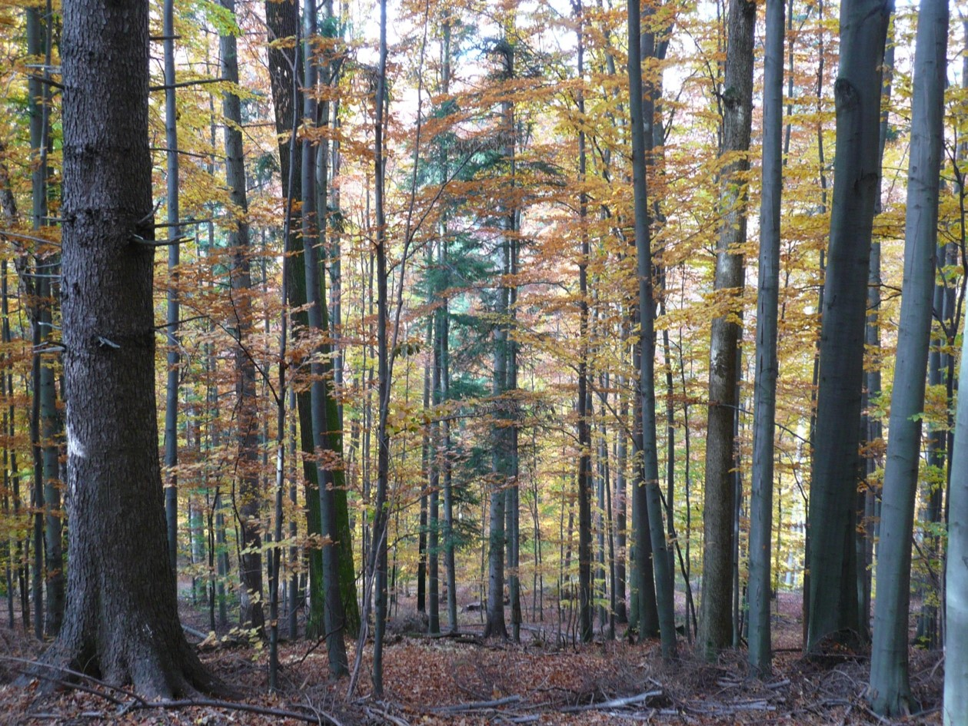
Koncepcie obhospodarovania v záverečnej fáze výchovy a obnovy lesných porastov
Zmiešané porasty buka s jedľou
Vo vhodných lokalitách sa usilujeme jednotlivým, alebo skupinovým výberom o zachovanie prirodzeného výskytu jedle a sprievodných cenných listnáčov.
Postupnou hrúbkovou a výškovou diferenciáciou je možné v tomto type porastov dosiahnuť štruktúru výberkového lesa.

Slide 15
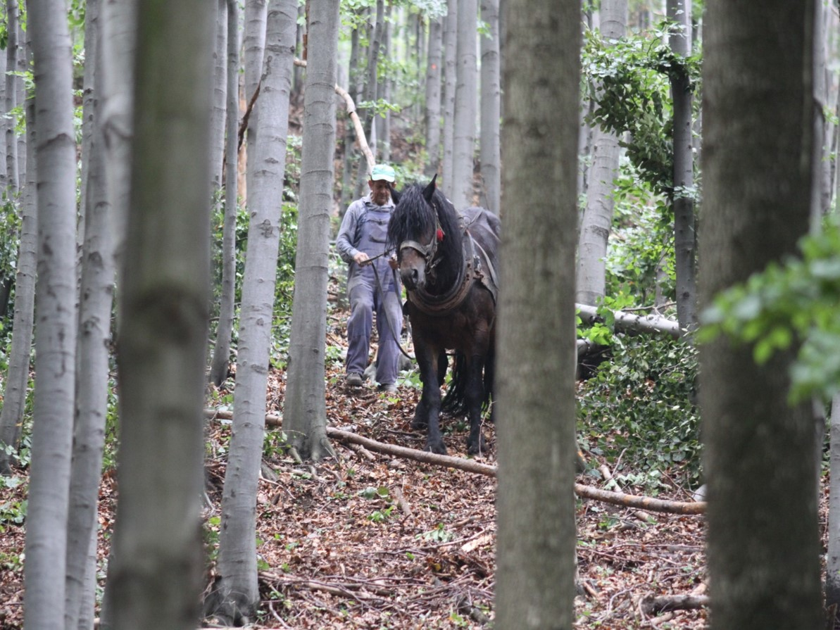
Koncepcie obhospodarovania v záverečnej fáze výchovy a obnovy lesných porastov
Rovnorodé bučiny
V rovnorodých bučinách prevláda snaha o hodnotové hospodárenie so zameraním na podporu cieľových stromov, pri postupnej výškovej a hrúbkovej diferenciácií porastu za predpokladu predĺženia obnovnej doby.

Slide 16
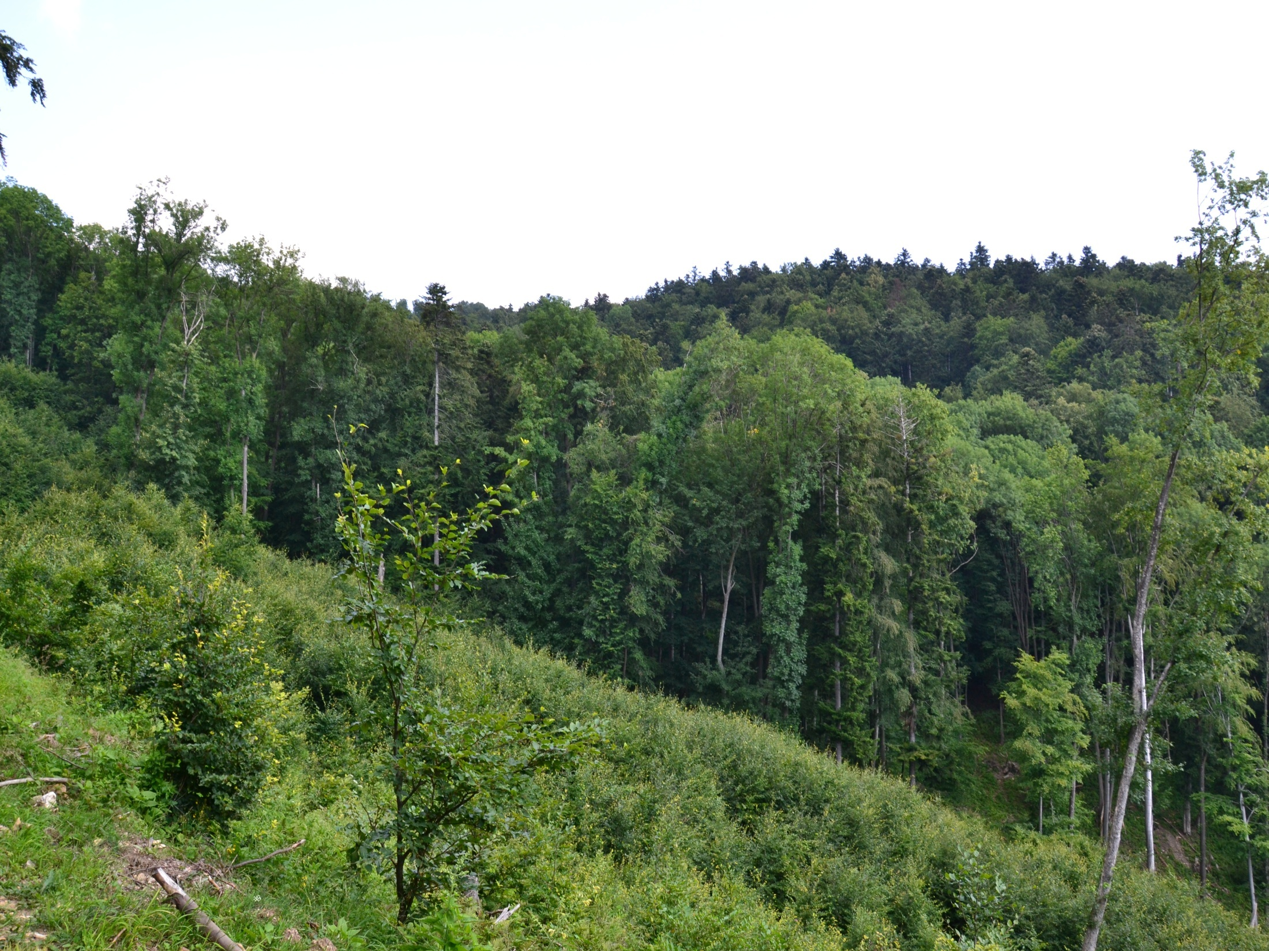
Trendy potvrdzujúce správnosť prístupov prírode blízkeho hospodárenia

Slide 17
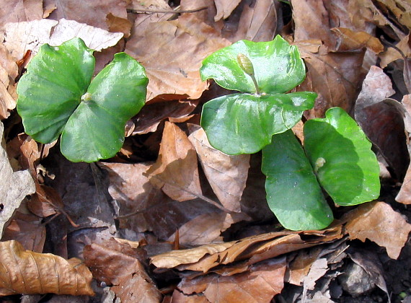
Trendy potvrdzujúce správnosť prístupov prírode blízkeho hospodárenia

Slide 18
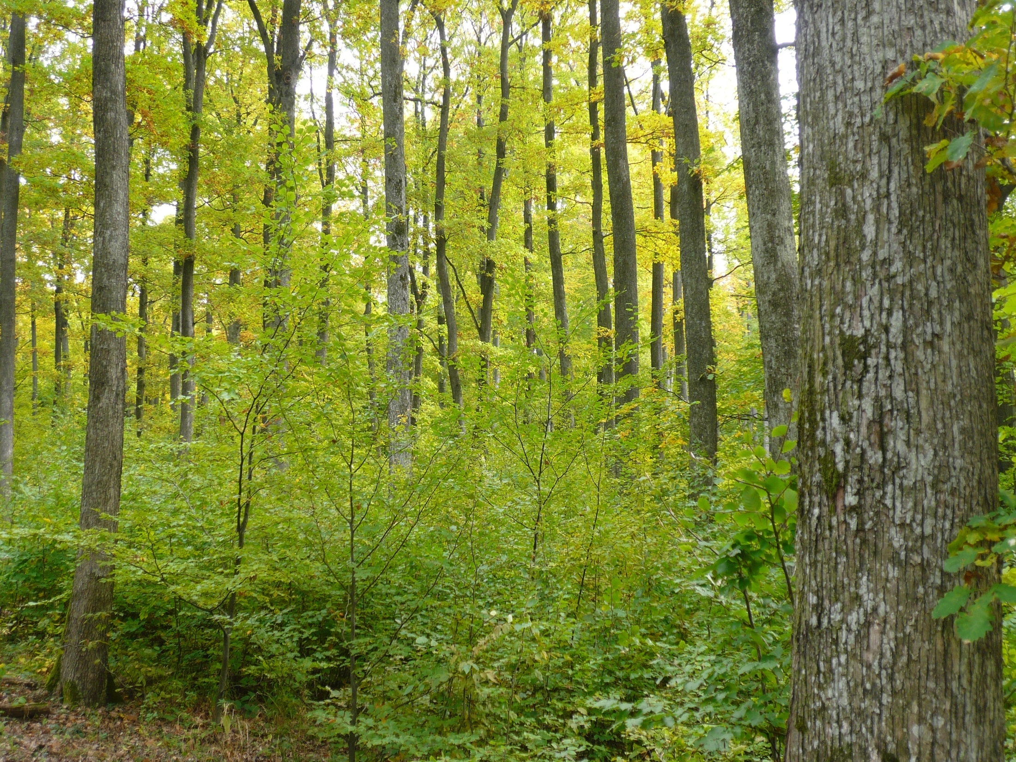
Faktory najväčšou mierou ovplyvňujúce uplatňovanie metód prírode blízkeho hospodárenia
Zmena myslenia, tvorivosť, kreativita.
Stav infraštruktúry približovacích ciest a rozčleňovacích liniek.
Nutná zmena technológií, zvýšenie nákladov na ťažbovú činnosť.
Problematická realizácia v extrémnejších terénnych pomeroch.
Postupy náročnejšie na čas.
Únosná miera poškodenia stojacich stromov, prirodzených nárastov a mladín.
Nutnosť zmeny predpisov PSoL, vyššia administratíva.

Slide 19
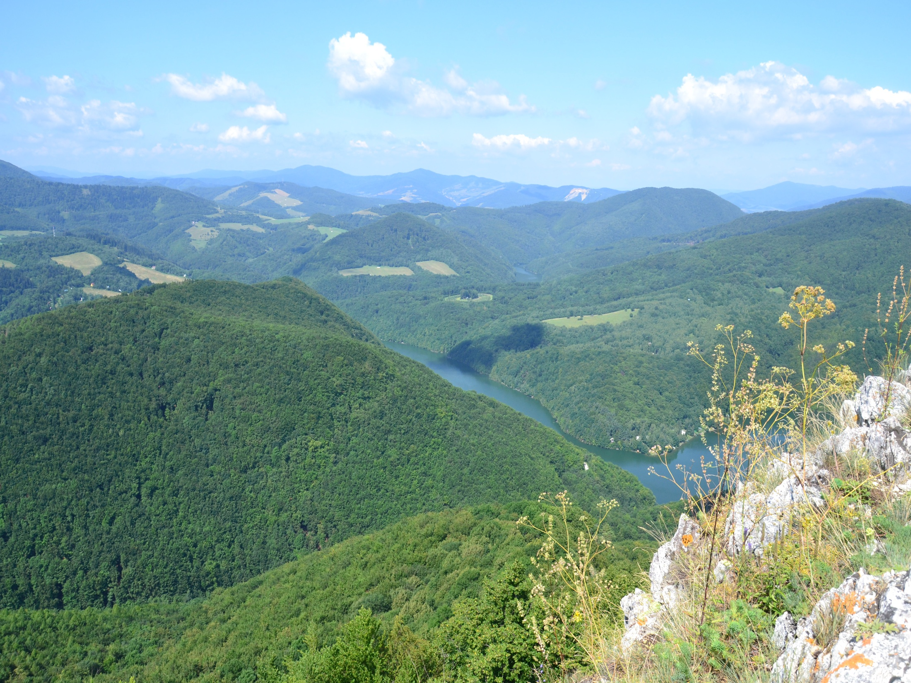
Ďakujeme za pozornosť

